Slide 1
Виды имплантации зубов. Методики проведения операции. Особенности строения и виды имплантатов. Ценовые категории.

Slide 2
ИМПЛАНТАЦИЯ
Хирургическая операция, целью которой является внедрение имплантата в костную ткань челюсти с последующей остеоинтеграцией, направленная на замещение дефекта зубных рядов с помощью дальнейшего протезирования.

Slide 3
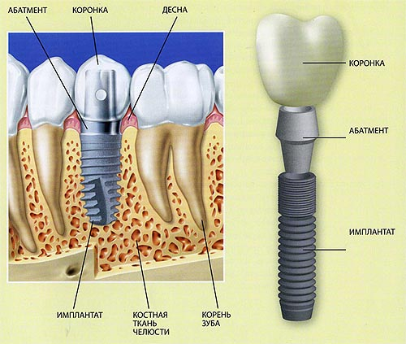
Имплантат
искусственно изготовленная, чаще всего многокомпонентная конструкция, используемая для внедрения в костную ткань челюсти с последующим сращением с целью протезирования.

Slide 4
Методы имплантации зубов
Внитрислизистая имплантация
Субмукозная имплантация
Поднадкостничная (субпериостальная) имплантация
Внутрикостно-поднадкостничная имплантация
Внутризубно-внутрикостная имплантация
Чрезкостная имплантация
Базальная имплантация
Внутрикостная имплантация
Скуловая имплантация

Slide 5
Внитрислизистая имплантация
Показана для улучшения крепления (фиксации) съемного протеза при атрофии альвеолярного отростка на верхней челюсти, особенно при дефектах развития нёба. Для этого обычно используются металлические имплантаты в виде кнопок, но которые и крепится съемный протез.

Slide 6
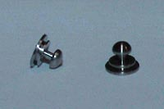
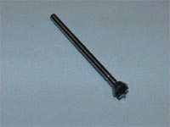
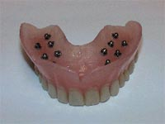
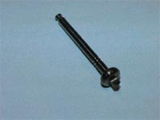
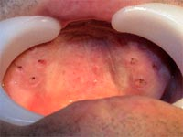
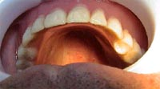

Slide 7
Субмукозная имплантация
Обычно предполагает наличие магнитов, расположенных под слизистой оболочкой. Применяется для предотвращения снятия съемных протезов , т.е. улучшения фиксации и ситабилизации. Один из магнитов устанавливается в районе переходной складки, в второй (с противоположной полярностью) находится в протезе, непосредственно напротив имплантированного.

Slide 8
Субпериостальная имплантация
Требует изготовления индивидуальных конструкций. Для этого во время операции получают слепок со структуры костной поверхности. Затем с помощью литья изготавливают имплантант и во время операции устанавливают его под надкостницу. Такая имплантация используется при выраженной атрофии челюстей и выраженной потере зубов, что позволяет в дальнейшем использовать имплантат для различных видов протезирования.

Slide 9
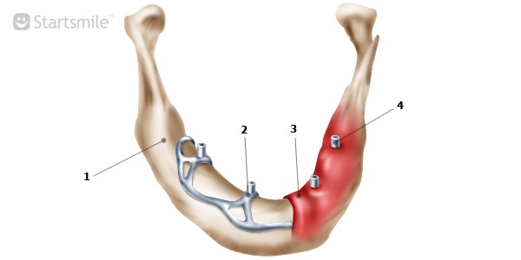
Имплантант, установленный при помощи субпериостальной имплантации зубов. На рисунке: 1 – нижняя челюстная кость; 2 – поднадкостничный имплантат; 3 – десна; 4 – вид имплантата после установки.

Slide 10
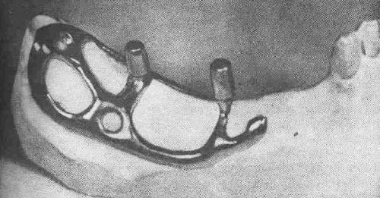
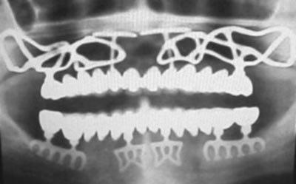

Slide 11
Внутрикостно-поднадкостничная имплантация
Используется для установки специальных имплантатов с головкой, шейкой, субпериостальной и эндостальной частью конструкции. Эти имплантаты имеют сложную геометрию, сочетают в себе все положительные моменты поднадкостничных и внутрикостных имплантатов и при этом не обладают их недостатками. Используются для установки в переднем отделе челюстей при отсутствии нескольких зубов в тех местах, где необходима максимальная устойчивость имплантата при всех движениях челюсти.

Slide 12
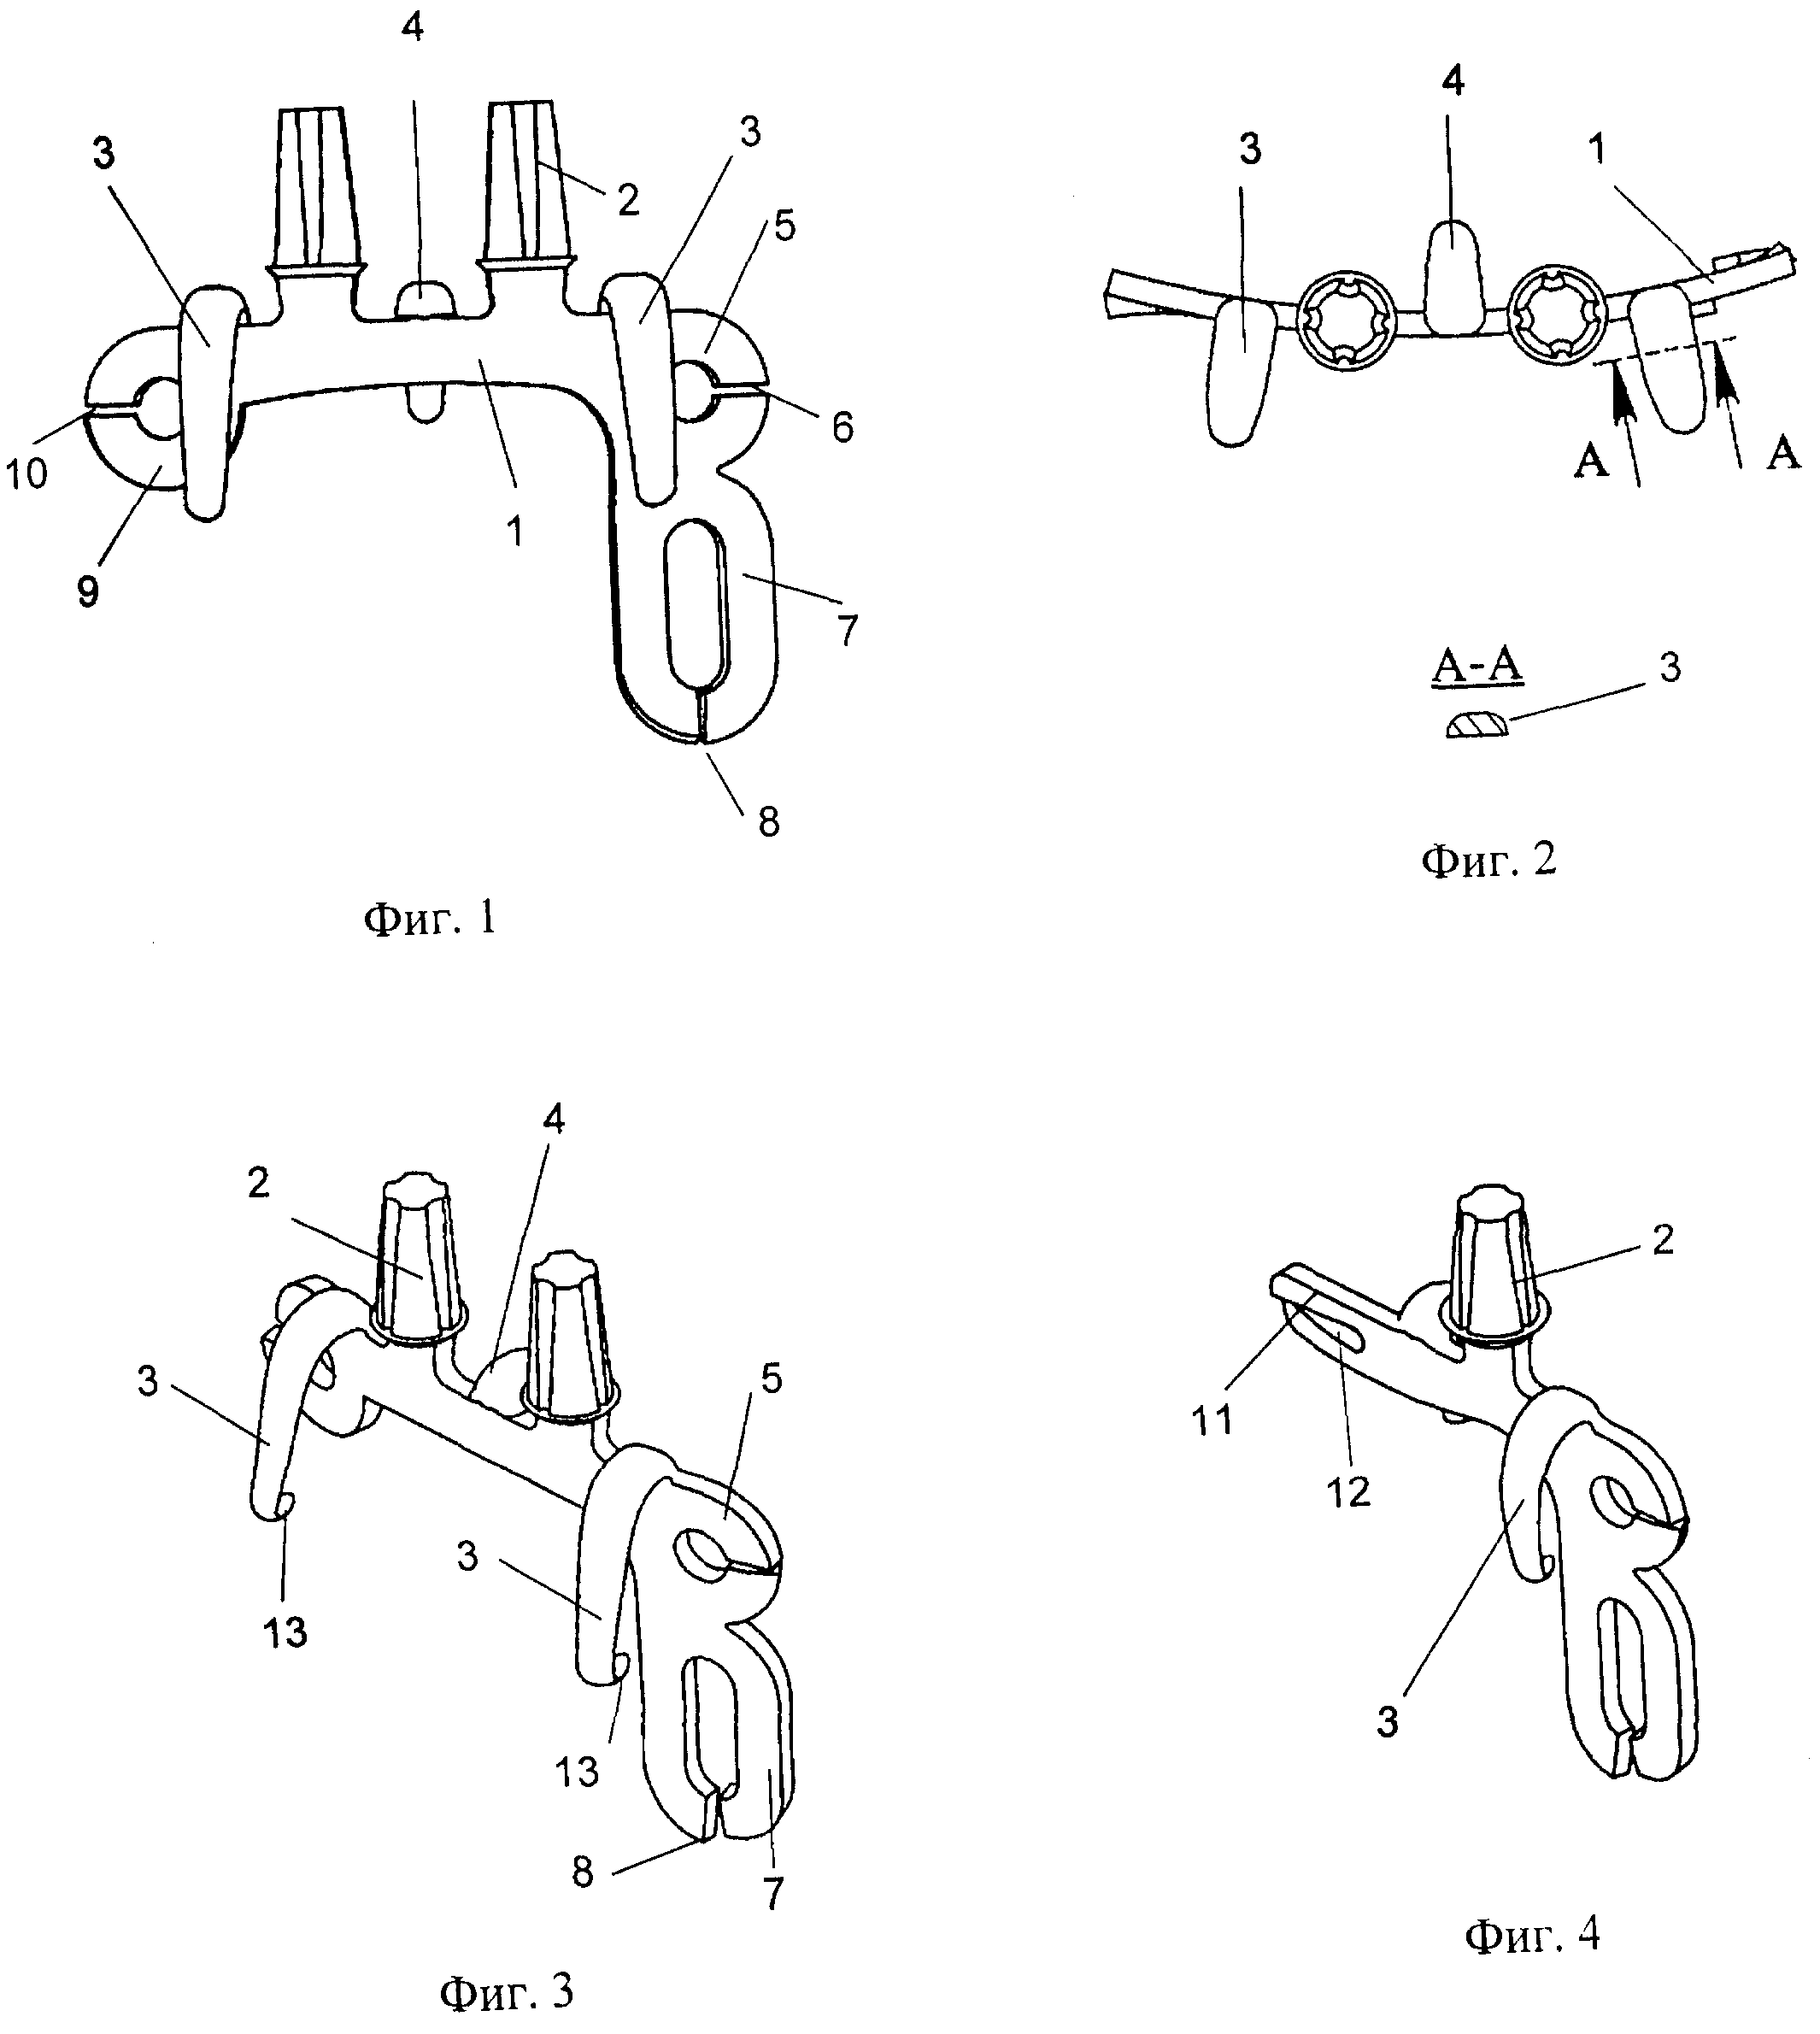

Slide 13
Внутризубно-внутрикостная имплантация
Применяется для профилактики и устранения патологической подвижности зубов при периодонтите и пародонтозе, на фоне сильного разрушения коронки зуба, а также для придания устойчивости зубам в удаленной верхушкой корня зуба. Для такого метода имплантации используются металлические штифты.

Slide 14
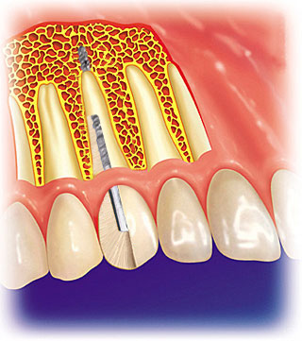
Сверлом, которое должно быть на 0,1 мм больше по диаметру, чем имплантат, проходят канал зуба до его верхушки.
Затем сверлом, которое на 0,03-0,05 мм меньше по диаметру, чем имплантат, просверливают канал в костной ткани челюсти до намеченного уровня в соответствии с рентгенограммой.
Канал корня зуба высушивается, а затем эндодонто – эндооссальный имплантат фиксируется цементом. После затвердевания цемента остаток имплантата отрезают.

Slide 15
Чрезкостная имплантация
Применялась она при существенной резорбции альвеолярного гребня (вершина альвеолярного отростка, которая образуется после потери зуба) нижней челюсти. Подобный диагноз считался абсолютным противопоказанием для любого типа имплантации, так как если костная ткань над нижнечелюстным каналом составляет менее 10 мм, то в ходе операции можно повредить нижнелуночковый нерв. Для устранения данной проблемы могла быть проведена операция по его перемещению, но в случаях, когда пациента изъявлял желание сэкономить, применялась чрезкостная имплантация. Для того чтобы провести данную операцию, была необходима костная ткань не менее 6 мм в высоту и не менее 3 мм в толщину.

Slide 16
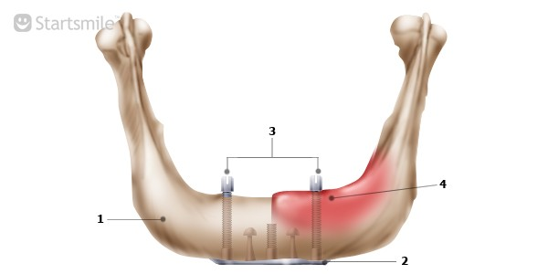
Имплантат, установленный в результате чрезкостной имплантации зубов. На рисунке: 1 – нижняя челюстная кость; 2 – внешняя часть имплантата; 3 – внутренняя часть имплантата; 4 – десна.

Slide 17
Базальная имплантация
Базальная имплантация применяется только в тех случаях, когда наблюдается следующая проблема: необходимость протезирования большого количества идущих подряд зубов при недостаточном объеме костной ткани челюсти и невозможности проведения дополнительной операции по ее наращиванию. В этом случае некоторые врачи предлагают использовать базальные имплантаты, которые устанавливаются в глубокие и бикортикальные слои костной ткани не сверху, как в случае с корневидными имплантатами, а сбоку. Базальная имплантация предполагает одномоментную нагрузку свежеустановленных имплантатов мостовидными протезами.

Slide 18
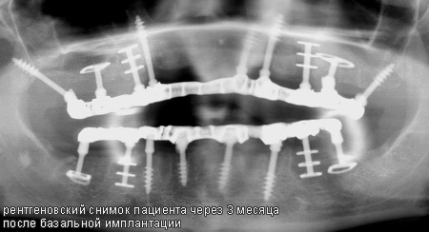

Slide 19
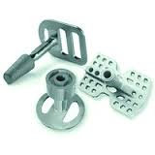
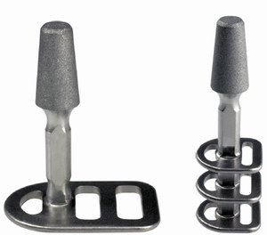
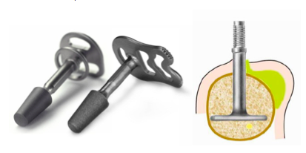

Slide 20
Внутрикостная (эндооссальная) имплантация
Метод имплантации пластиночных, цилиндрических, конических и других имплантатов через разрез десны и надкостницы в костную ткань челюсти. Показанием для выбора определенной формы имплантата служит расположение дефекта, толщина и высота костной ткани в месте имплантации, анатомические особенности строения челюсти и некоторые другие факторы.

Slide 21
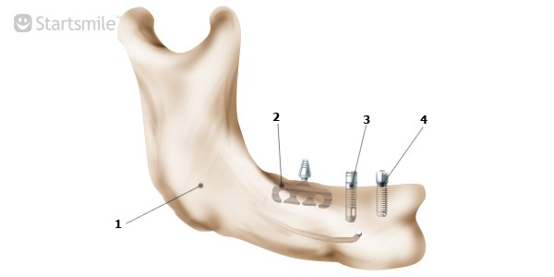
Имплантаты, установленные в результате эндооссальной (внутрикостной) имплантации зубов. На рисунке: 1 – нижняя челюстная кость; 2 – пластиночный имплантат; 3 – цилиндрический имплантат; 4 – винтовой (корневидный) имплантат.

Slide 22
Скуловая имплантация
Имплантаты вживляются в скуловую кость. Скуловая кость есть в достаточном размере у всех людей в отличие от кости верхней челюсти, Скуловая имплантация позволяет избежать костной пластики. Если у пациента долгое время отсутствовали зубы или он носил съемный протез, часто происходит уменьшение объема кости верхней челюсти. В этой ситуации раньше рекомендовали проведение костной пластики. И только после этого проводили установку имплантатов, поэтому проведение скуловой имплантации всегда возможно.

Slide 23
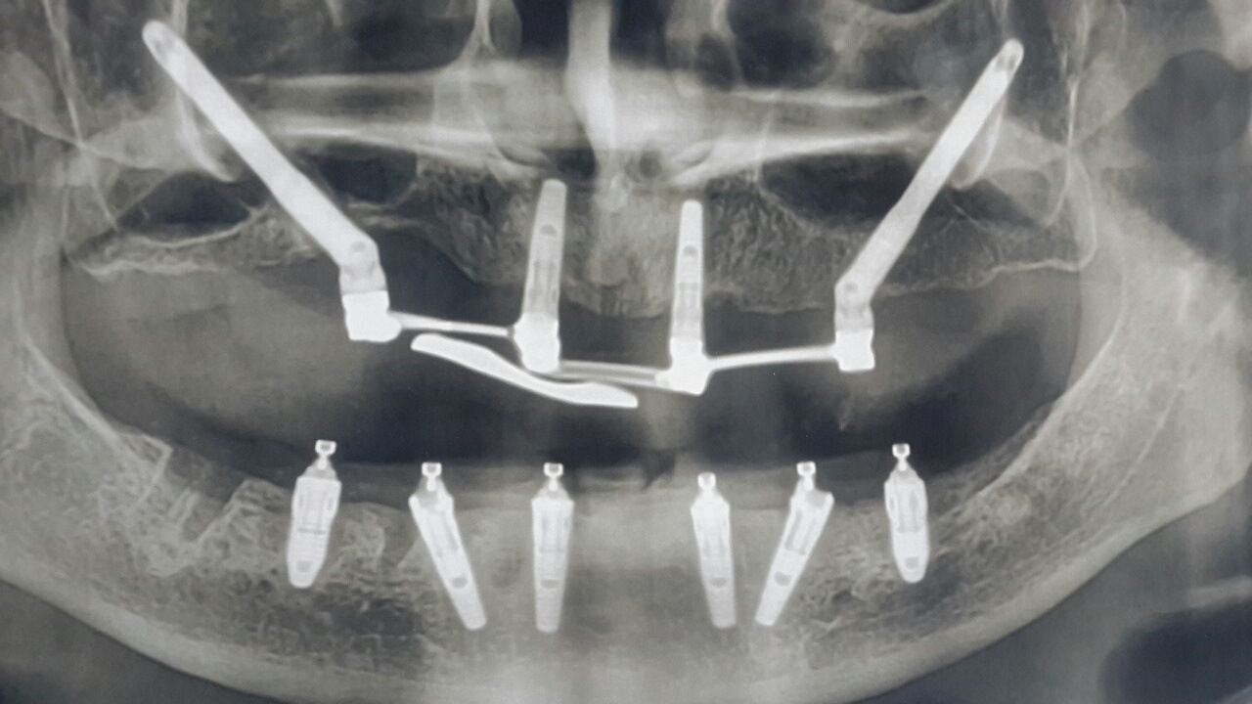

Slide 24
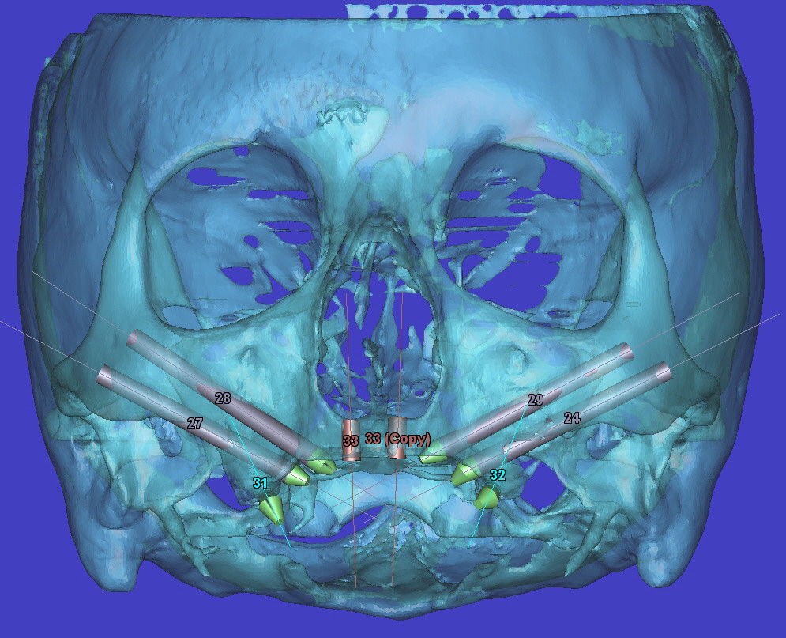

Slide 25
Другим критерием классификации методов имплантации является факт сообщения имплантата с полостью рта на период приживления.
Выделяются:
Одноэтапная имплантация
Двухэтапная имплантация

Slide 26
Одноэтапная имплантация
Позволяет сразу же после удаления зуба восстановить жевательные и эстетические функции зуба посредством установки на дентальный имплантат временного зубного протеза.

Slide 27
Двухэтапная имплантация
После установки имплантата требуется время на приживление, а уже затем устанавливается внеальвеолярная часть (видимая в полости рта).

Slide 28
Виды имплантатов
Корневидные зубные имплантаты
Пластиночные зубные имплантаты
Базальные имплантаты
Эндодонтические зубные имплантаты
Субпериостальные зубные имплантаты
Внутрислизистые зубные имплантаты
Мини-имплантаты
Скуловые имплататы

Slide 29
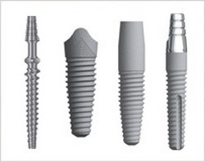
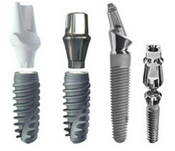
Корневидные зубные имплантаты
Этот вид имплантатов представляет собой искусственный зубной корень, выполненный обычно из титана, его сплава или же из оксида циркония, который вживляется в лунку отсутствующего зуба.

Slide 30
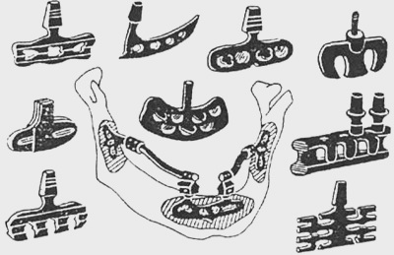
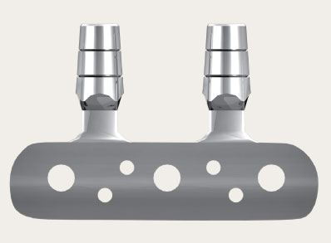
Пластиночные зубные имплантаты
Этот вид зубных имплантов представляет собой тонкую широкую пластинку неровной формы с отверстиями, вживляемую в костную ткань челюсти, с верхней видимой частью (или же даже частями), представляющей собой абатмент, на который позже будет установлена коронка.

Slide 31
Базальные имплантаты
Эта разновидность имплантатов применялась в тех случаях, когда необходимо было провести имплантацию нескольких стоящих рядом зубов, но при этом наблюдался недостаточнывй объем костной ткани, а пациент не мог или не желал проводить костную пластику. Базальные имплантаты устанавливались в глубокие и бикортикальные слои костной ткани. Еще одно отличие базальной имплантации от всех остальных видов – это одномоментная нагрузка свежеустановленных имплантов протезами – в основном мостовидными. Базальная имплантация применялась исключительно для протезирования большого количества отсутствующих зубов.

Slide 32

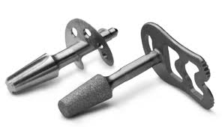
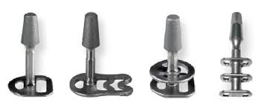

Slide 33
Эндодонтические зубные имплантаты
Эндодонтические зубные имплантаты также часто называют стабилизационными, и это единственный вид зубных имплантов, не требующий удаления родного зуба. То есть эндодонтический имплантат не заменяет потерянный зуб, а укрепляет – стабилизирует – имеющийся, если он рискует быть потерянным или же не может в полной мере выполнять все свои функции. Как нетрудно догадаться, эндодонтический имплантат вводится не непосредственно в костную ткань челюсти, а через верхушку корня зуба, более надежно фиксируя его в челюсти.

Slide 34
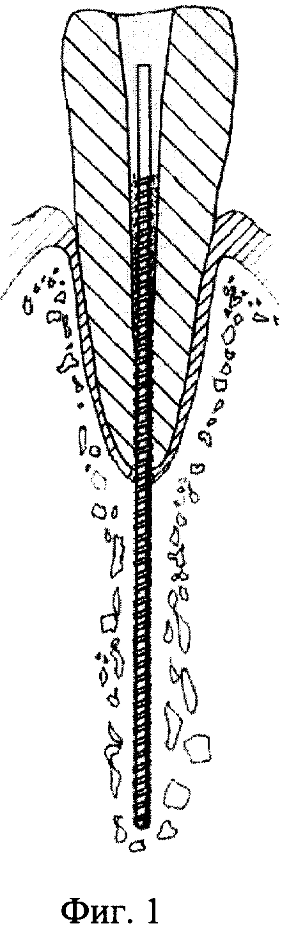

Slide 35
Субпериостальные зубные имплантаты
Другое название этого вида зубных имплантов – поднадкостные, то есть, устанавливаемые под надкостницу. Подобный вид зубной имплантации применяется к пациентам с очень тонкой собственной костью челюсти, когда времени на ее наращивание нет, или же костная пластика по тем или иным причинам не рекомендована. Субпериостальный имплантат представляет собой объемную и сложную конструкцию, состоящую из основы – как бы ажурной металлической сетки анатомической формы, «обхватывающей» кость челюсти, и верхних видимых деталей – основ для будущих искусственных зубов.

Slide 36
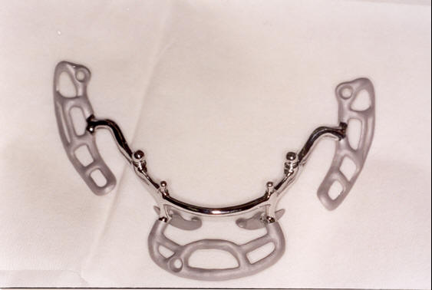
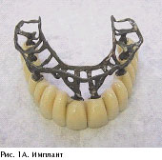

Slide 37
Внутрислизистые зубные имплантаты
Зубные импланты данного вида устанавливаютв слизистую полости рта. Однако у внутрислизистых имплантатов очень узкая область применения – они устанавливаются исключительно для фиксации зубных протезов – полных или частичных. Их верхняя видимая часть представляет собой специальный замочек, посредством которого к импланту крепится протез, чаще всего эти замочки действуют по принципу застежек-кнопок. Единственное необходимое для их установки условие – толщина слизистой, которая должна составлять не менее 2,2 мм.

Slide 38
Мини-имплантаты
Ортодонтические имплантаты – это временные титановые мини-имплантаты, выполняющие функцию дополнительной опоры во время исправления прикуса или выравнивания зубов при помощи брекетов. Это винтовые имплантаты с двойной глубокой шейкой и крестообразным пазом для удобной и быстрой имплантации. Основное их отличие от всех вышеперечисленных видов имплантатов заключается в том, что они устанавливаются на определенное количество времени и служат исключительно для фиксации временных ортодонтических конструкций или ортопедических нагрузок: на них крепятся ортодонтические тяги, временные коронки или протезы.

Slide 39
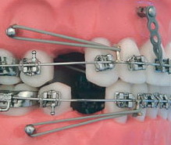
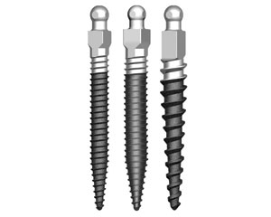
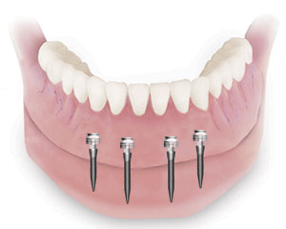

Slide 40
Скуловые имплантаты
Скуловые имплантаты – это разновидность винтовых имплантатов. Скуловые имплантаты применяются на верхней челюсти у пациентов, у которых недостаточно альвеолярной кости в задней части верхней челюсти для установки имплантатов. Скуловые имплантаты длиннее обычных имплантатов, около 30-50мм в длину. Они устанавливаются с небной стороны. Имплантат проходит в скуловой отросток верхней челюсти и обеспечивает хорошую стабильность.

Slide 41
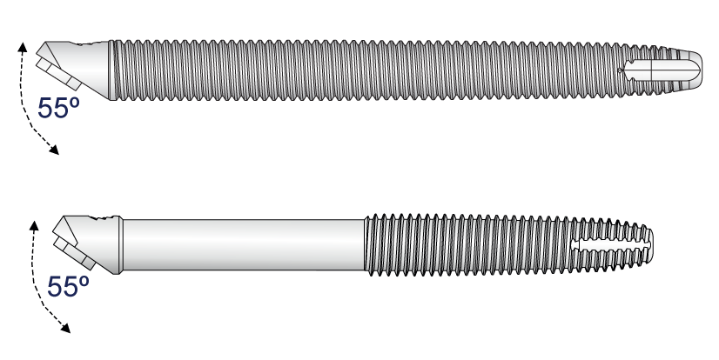
Имплантаты Zygomatic
Имплантаты Zygomatic-Oncology

Slide 42
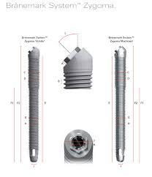

Slide 43
Сравнительная характеристика имплантатов по ценовой категории, производителям и и иным параметрам.

Slide 44
Ценовая категория
Эконом-класс
Бизнес-класс
Премиум-класс

Slide 45
Эконом-класс
Системы: MIS, Alpha Bio, Alpha Dent, AB, U-Impl, Adin, Dental Supply, Biohorizons, Osstem, Implantium, Конмет.
Стоимость зубного импланта - 75-150$
Стоимость имплантации зубов - 500-1000$
Стоимость имплантации под ключ - 1000-2000$

Slide 46
Бизнес-класс
Системы: Xive, Ankylos, Biotech, Medentika, Zimmer
Стоимость зубного имланта - 150-250$
Стоимость имплантации зубов - 1000-1500$
Стоимость имплантации под ключ - 2000-3000$

Slide 47
Премиум-класс
Системы: Straumann, Nobel Biocare, Astra Tec, Zimmer Trabecular
Стоимость зубного импланта - 250-400$
Стоимость имплантации зубов - 1500-2500$
Стоимость имплантации под ключ - 3000-5000$

Slide 48
Страна-производитель, фирмы имплантатов
- Израиль (Mis, Alpha Bio, Adin, Dental Supply, AB, Alpha Dent)
- Германия (Xive, Ankylos, Medentika)
- США (Bicon, Biohorizon, Nobel Biocare, Zimmer)
- Швейцария (Straumann, Swiss Implants)
- Франция (Biotech, Anthogyr, T.B.R.)
- Корея (Implantium, Osstem)
- Бразилия (Dentoflex)
- Россия (Конмет)
- Украина (U-Impl).

Slide 49
Скуловые имплантаты Zygoma
Они представляют собой длинные (до 52,5 мм) винтовые цилиндрические имплантаты с угловой шейкой, с фирменным покрытием TiUnite. Эффективность их применения доказана 15-летними научными исследованиями, результат которых подтвердили ведущие эксперты в данной области.

Slide 50
Имплантация по системе Зигома (Zygoma)осуществима, если:
- нет возможности установления классических имплантов;
- при отсутствии верхнего ряда зубов;
- имеются ограничения для наращивания костной ткани;
- при противопоказаниях к костной пластике;
- при отсутствии зубов на верхней и нижней челюсти либо частичной их утрате в результате травмы или онкозаболевания.

Slide 51
Преимущества имплантации по системе Зигома (Zygoma):
- быстрое восстановление после установки зубного ряда;
- пациент в скором времени обретает нормальную жевательную функцию;
- импланты Зигома устанавливаются без наращивания костной ткани;
- обладают прочностью и долговечностью.

Slide 52
Противопоказания:
К абсолютным противопоказаниям относят сердечно-сосудистые заболевания, сахарный диабет, наличие опухолей, почечную недостаточность, патологию иммунной системы, аллергические реакции на обезболивающие препараты, психические отклонения, ограничения в возрасте (до 22 лет).

Slide 53
Планирование операции происходит на основании консультации специалиста, данных компьютерной томограммы и анализов крови. На этом этапе выявляются показания и противопоказания к вмешательству, происходит непосредственное планирование размещения имплантатов и их виды. Так, например, при полном отсутствии зубов, но достаточном количестве костной ткани в переднем отделе может быть выбрана конструкция из двух скуловых имплантатов и двух обычных корневидных. Если же и в переднем отделе высоты альвеолярного отростка не хватает для установки имплантатов, то вся конструкция будет опираться на четыре имплантата Zygoma (концепция Quad Zygoma).

Slide 54
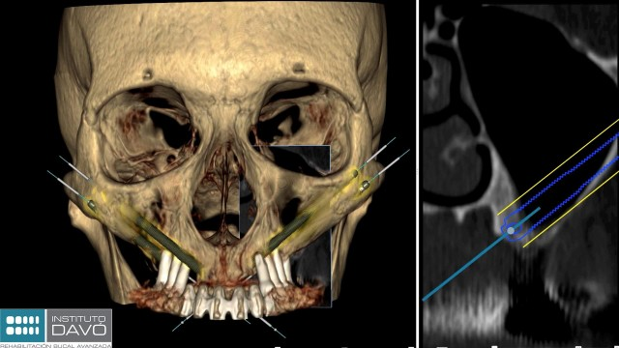
Планирование операции в программе Nobel Clinician

Slide 55
Непосредственно операция проводится под общим наркозом. Имплантаты укрепляются в толще скуловой кости, при этом их шейки выводятся в те же позиции, что и при обычной имплантации. Очень важно, что при препарировании кости в области верхнечелюстных пазух хирург очень бережно работает с мембраной (как и при синуслифтинге), отодвигая ее в сторону от имплантата. После установки имплантатов и ушивания раны снимаются слепки и ортопед в клинике перебазирует имеющийся съемный протез пациента в несъемный с опорой на имплантаты. Очень важно, что протезирование скуловых имплантатов должно проводиться непосредственно сразу после их установки.

Slide 56
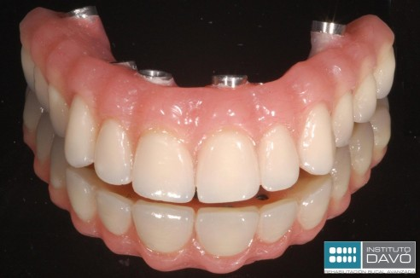
Временный несъемный протез, изготовленный из съемного протеза пациента.

Slide 57
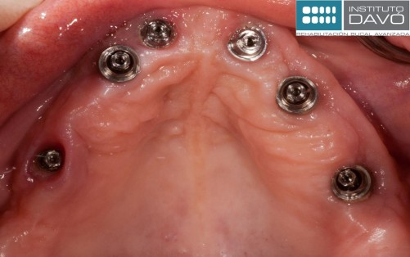
Внешний вид альвеолярного гребня верхней челюсти с установленными имплантатами Zygoma (в переднем участке установлены 2 имплантата Nobel Active).

Slide 58
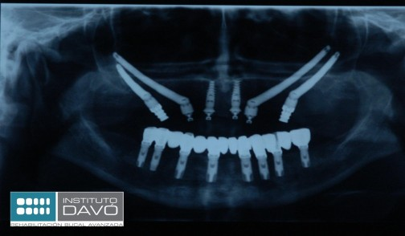
Ортопантомограмма пациента.

Slide 59
Nobel Active
Имплантат NobelActive представляет собой уникальный по форме искусственный корень, обладающий способностью уплотнять костную ткань в месте своего введения. Оригинальная форма апикальной части имплантата NobelActive, а так же наличие двойной агрессивной резьбы, позволяет искусственному корню данной модели входить в костную ткань подобно штопору, в то время как имплантаты традиционной формы для проникновения в ткань кости нуждаются в ее «нарезке». Уникальная форма имплантата NobelActive предохраняет кость от срезания и существенно сокращает количество этапов сверления.

Slide 60
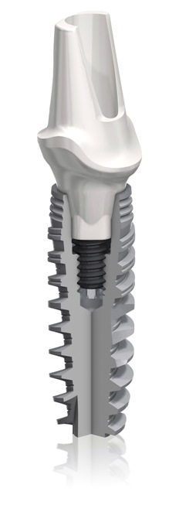
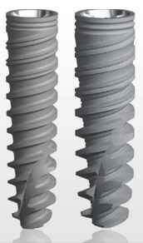
NobelActive 3.0

Slide 61
Способность имплантатов NobelActive уплотнять кость делает искусственные корни этого вида идеальным решением проблемы имплантации в тех случаях, когда качество костной ткани, в которую необходимо поместить корень, не высоко. Благодаря тому, что технология NobelActive позволяет врачу менять направление введения имплантата, искусственный корень всегда вводится в десну именно под тем углом, который обеспечивает наилучшие результаты для последующего протезирования.

Slide 62
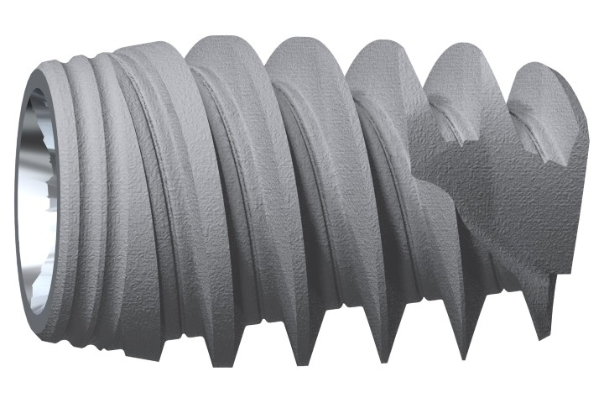
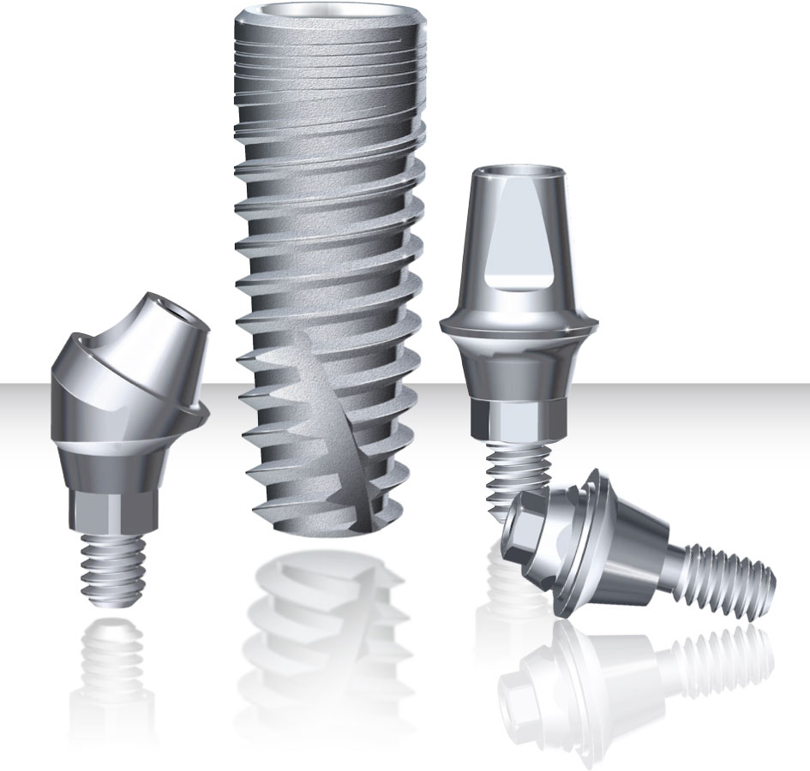

Slide 63
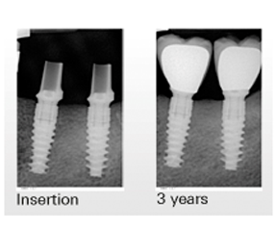
NobelActive 3.0

Slide 64
Показания к применению:
Применение имплантатов NobelActive™ показано в кости любого типа в различных клинических ситуациях.
– Отсутствие одного или нескольких зубов, а также полная адентия
– Любой отдел верхней и/или нижней челюсти
– Двухэтапный хирургический протокол
– Установка имплантата одномоментно с удалением зуба и немедленная нагрузка Immediate Function

Slide 65
Хирургический протокол
Применение безлоскутной методики показано в следующих случаях:
– При достаточном количестве и хорошем качестве кости и мягких тканей
– Если для точного выбора направления сверления по отношению к анатомически важным образованиям не требуется отслаиваивать лоскут
– Безлоскутная методика: измерьте толщину мягких тканей с помощью зонда. Для правильного выбора глубины препарирования костного ложа прибавьте толщину мягких тканей к глубине сверления.

Slide 66
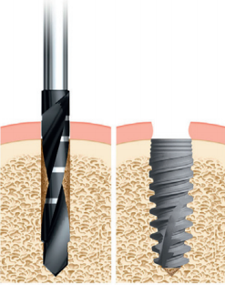
Безлоскутная методика

Slide 67
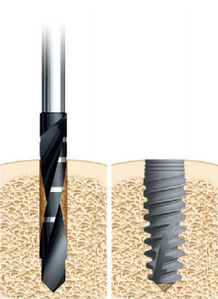
Применение методики с отслаиванием лоскута показано в следующих случаях:
– При необходимости прямой визуализации подлежащей кости и анатомических образований
– При проведении пластики кости или мягких тканей

Slide 68
Технические характеристики
– Двухкомпонентный конический имплантат с уникальным сочетанием конструктивных особенностей, обеспечивающих простоту установки и высокие показатели первичной стабилизации
– Инновационное внутреннее шестигранное коническое соединение с функцией блокирования

Slide 69
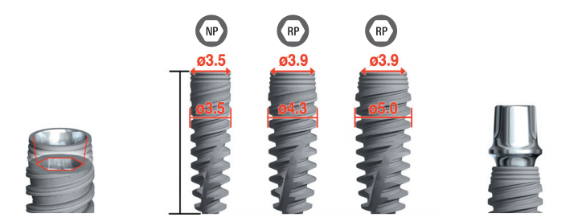

Slide 70
Спасибо за внимание

